Slide 1
Capítulo 7

Slide 2
As formas nominais do verbo são: o infinitivo, o particípio e o gerúndio. São assim chamadas pois podem exercer a função de um nome. Não exprimem tempo nem modo verbal.
  Pensar é um atributo humano.
  Ouvi pessoas contando sobre o ocorrido com o dentista.
  Terminada a discussão, a filha e a esposa abandonaram a casa.
No período I, o verbo no infinitivo corresponde ao processo em si mesmo e aproxima-se, desse modo, do substantivo.
No período II, o gerúndio expressa a ideia de uma ação verbal em curso, desempenhando as funções do adjetivo e do advérbio.
No período III, por sua vez, o particípio caracteriza-se por expressar a ação verbal concluída e desempenha a função de adjetivo. Concorda em gênero e em número com o substantivo a que se refere.
Formas nominais do verbo

Slide 3
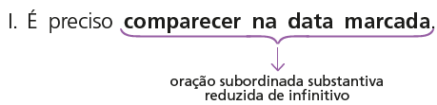
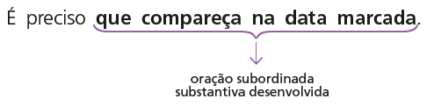
Orações reduzidas
As orações reduzidas apresentam o verbo em uma das formas nominais (infinitivo, gerúndio ou particípio) e não apresentam conectivo. São orações subordinadas e, geralmente, podem ser transformadas em orações desenvolvidas.
Transformando a oração subordinada substantiva reduzida de infinitivo em desenvolvida, tem-se a formulação ao lado.

Slide 4
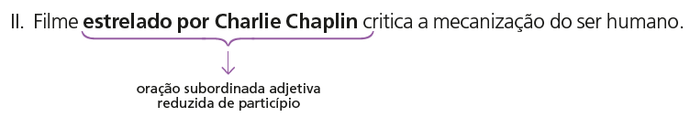
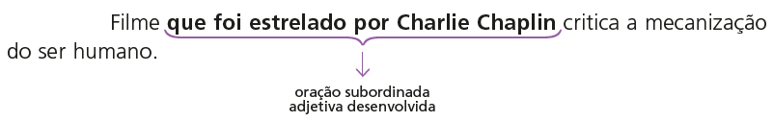
Orações reduzidas
Transformando a oração subordinada adjetiva reduzida de particípio em desenvolvida, tem-se a seguinte formulação:

Slide 5
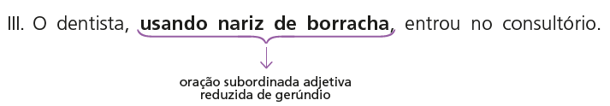
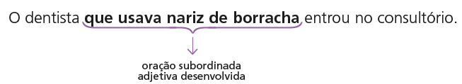
Orações reduzidas
Transformando oração subordinada adjetiva reduzida de gerúndio em desenvolvida, tem-se a seguinte formulação:

Slide 6
Uso do infinitivo
O infinitivo, na língua portuguesa, apresenta duas formas: uma não flexionada e outra flexionada. No exemplo apresentado, o infinitivo é a base de uma locução verbal. Em casos como esse, normalmente o infinitivo não é flexionado.
  Os candidatos querem apresentar suas propostas.
  As irmãs gostam de comer pipoca.
  Aplicativos ajudam a proteger senhas.
Nos casos em que o sujeito da oração principal é diferente do sujeito do verbo no infinitivo, flexiona-se o infinitivo. Observe os exemplos.
  Peça aos amigos para trazerem bebidas.
  O técnico orientou os jogadores a evitarem cartões.
  A secretária pediu aos pacientes para tomarem a vacina.

Slide 7
Concordância ideológica: silepse de gênero, número e pessoa
Consiste em concordar gramaticalmente uma palavra a uma ideia, e não à palavra expressa na oração.
O termo silepse deriva de uma palavra grega que significa “ação de reunir, de tomar em conjunto”. Há três tipos de silepse: de gênero, de número e de pessoa.

Slide 8
Concordância ideológica: silepse de gênero, número e pessoa
Silepse de número: ocorre quando o substantivo singular é concebido como plural.
  Onde está a turma? Já foram para o recreio?
  O verbo na 3ª pessoa do plural concorda com a noção implícita do substantivo singular turma como grupo de alunos.
Silepse de gênero: ocorre quando um adjetivo não concorda em gênero com o gênero gramatical do substantivo a que está ligado, e sim com a ideia contida no substantivo.
  São Paulo é muito caótica.
  O substantivo masculino (São Paulo) traz em si a noção de cidade (a cidade de São Paulo), daí a concordância com o adjetivo feminino a que está ligado (caótica).

Slide 9
Concordância ideológica: silepse de gênero, número e pessoa
  Silepse de gênero (contin.)
  Vossa Excelência está atrasado.
  O adjetivo masculino (atrasado) não concorda com a expressão de tratamento feminina (Vossa Excelência), e sim com a noção de que esse ser pertence ao sexo masculino.
Silepse de pessoa: ocorre quando o sujeito também participa da ação verbal.
  Todos aplaudimos a apresentação.
  Nesse caso, o enunciador inclui-se no sujeito (pronome indefinido plural), levando o verbo para a 1ª pessoa do plural.

Slide 10
Artigo de opinião
Nesse gênero textual, o autor busca convencer o leitor a aderir a um ponto de vista, também chamado de tese. E faz isso apresentando argumentos.
Argumentos são as razões que se apresentam a favor ou contra uma tese ou um ponto de vista. Argumentar é defender um ponto de vista usando fatos, exemplos, ideias, conceitos etc. que servem para fundamentar, demonstrar e sustentar a tese proposta.
Várias estratégias argumentativas são utilizadas em textos opinativos com a função de fundamentar os pontos de vista apresentados. Na hora de escrever o artigo de opinião proposto na seção de produção de texto, considere esse aspecto.

Slide 11
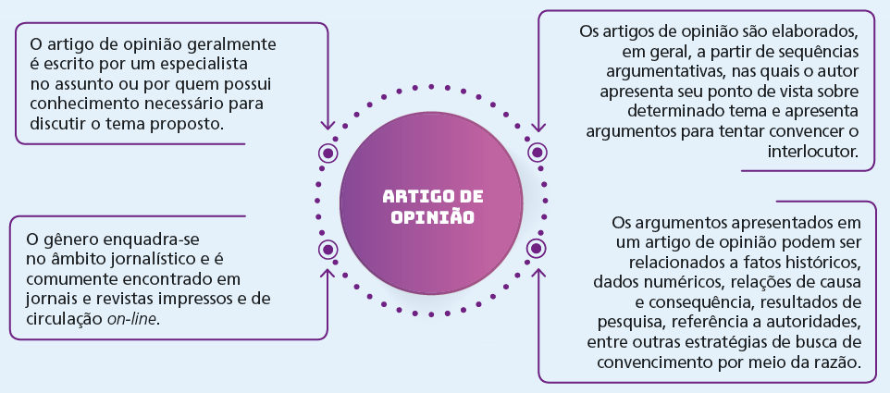
Artigo de opinião

